Slide 1
BÀI THUYẾT TRÌNH BỘ MÔN CẤP CỨU HỒI SỨC
ĐỀ TÀI: CHĂM SÓC BỆNH NHÂN PHÙ PHỔI CẤP
GVHD: Ths,Bs Nguyễn Phúc Học
Thành viên nhóm:
Võ Ngọc Trung
Trần Thị Thu Hường
Nguyễn Thị Trang
Nguyễn Thị Thu Trang
Trần Thị Hải Yến
Lê Thị Diễm
Dương Nữ Thương Thương
Nguyễn Thị Lý
Đặng Thị Nhi
Trịnh Nguyễn Minh Châu
Lê Thị Thúy Lan
Phan Thị Mỹ Hương

Slide 2
NỘI DUNG BÀI HỌC
Khái niệm
Nguyên nhân
Triệu chứng
Điều trị
Chăm sóc

Slide 3
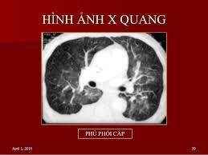
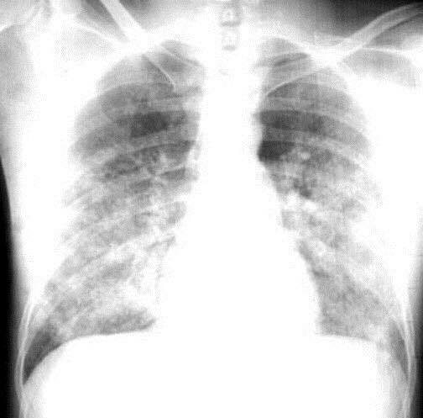
KHÁI NIỆM
Phù phổi là tình trạng suy hô hấp nặng do thanh dịch từ các mao mạch phổi tràn vào các phế nang gây cản trở sự trao đổi khí.

Slide 4
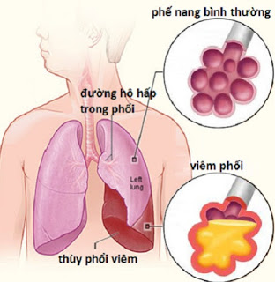
NGUYÊN NHÂN
Thường gặp là các bệnh tim mạch và bệnh thận:
- Bệnh tim mạch: nhồi máu cơ tim, hẹp van hai lá, viêm cơ tim, tăng huyết áp.
- Suy thận cấp, suy thận mạn.
Nguyên nhân khác:
+ Ngộ độc: monoxit cacbon, photpho hữu cơ.
+ Tai biến trong các thủ thuật: thông tim, chọc tháo dịch màng phổi quá nhanh, quá nhiều.
+ Truyền dịch quá nhanh, quá nhiều.

Slide 5
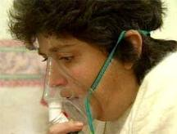
TRIỆU CHỨNG
Lâm sàng - Cơn phù phổi cấp thường xuất hiện đột ngột, tiến triển nhanh, hay gặp về đêm. - Bệnh nhân lo lắng, hoảng hốt, vã mồ hôi - Khó thở, thở nhanh (trên 30 lần phút), phải ngồi dậy để thở, tím môi và đầu chi - Có thể khạc ra đờm bọt hồng
- Nhịp tim nhanh (100 -140 lần phút), có thể nghe thấy nhịp ngựa phi trái, tĩnh mạch cổ nổi. - Huyết áp có thể bình thường hoặc tăng - Phù phổi cấp kéo dài, muộn, bệnh nhân sẽ suy hô hấp nặng, tụt HA, rối loạn ý thức. - Các triệu chứng lâm sàng của bệnh lý nguyên nhân phù phổi cấp: rung tâm trương, tim ngựa phi, phù…

Slide 6
TRIỆU CHỨNG
Cận lâm sàng - XQ phổi: mờ lan toả 2 bên phổi, lan từ rốn phổi ra (hình cánh bướm); có thể thấy bóng tim to (chỉ số tim- ngực > 50%) - Khí máu: PaO₂ giảm, PaCO₂ bình thường hoặc giảm. - Các xét nghiệm và thăm dò khác: . Đánh giá huyết động: CVP (áp lực tĩnh mạch trung tâm); PCWP (áp lực mao mạch phổi bít) tăng; CO (cung lượng tim) giảm. . Điện tâm đồ: có thể thấy dấu hiệu NMCT, dầy thất trái... - Các xét nghiệm tuỳ theo nguyên nhân phù phổi cấp: tăng ure, creatinin trong suy thận; tăng CKMB, troponin trong nhồi máu cơ tim.

Slide 7
ĐIỀU TRỊ
Điều trị triệu chứng:
Đặt bệnh nhân ngồi (hoặc nửa nằm nửa ngồi), thõng chân
Thở oxy 6-8 lít/phút qua xông mũi hoặc qua mặt nạ
Hút đờm dãi, bọt hồng trong miệng, mũi
Băng ép gốc 3 chi, thay đổi luân phiên 15 phút/lần
Morphine 0,01 g tiêm TM
Lasix 20 mg/ống, tiêm TM 2 ống/15-30 phút/lần
Thuốc khác:
Nitroglycerin ngậm dưới lưỡi hoặc truyền tĩnh mạch
Nếu phù phổi nặng, không đáp ứng điều trị trên: bóp bóng qua mặt nạ, sau đó đặt NKQ và thở máy.

Slide 8
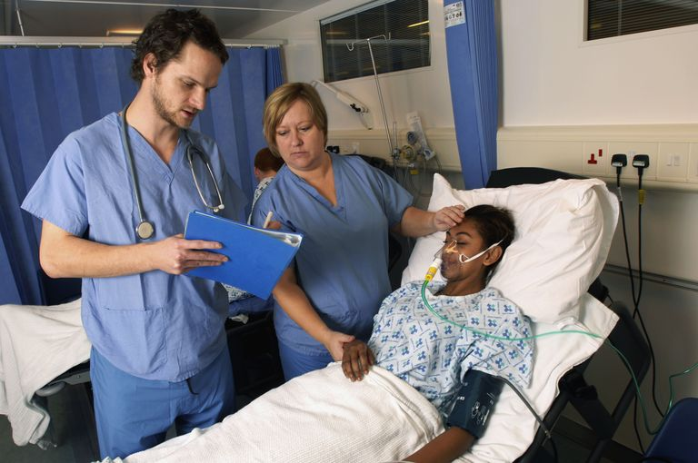
CHĂM SÓC BỆNH NHÂN PHÙ PHỔI CẤP

Slide 9
NHẬN ĐỊNH | CHẨN ĐOÁN | LẬP KẾ HOẠCH CHĂM SÓC | THỰC HIỆN KẾ HOẠCH CHĂM SÓC | LƯỢNG GIÁ
NGƯỜI BỆNH KHÓ THỞ (50-60 lần/phút),HO KHẠC RA BỌT HỒNG. NGƯỜI BỆNH LO SỢ,HOẢNG HỐT, RA NHIỀU MỒ HÔI. | Suy hô hấp do ứ thanh dịch trong lòng phế nang. Rối loạn tinh thần do thiếu oxy lên não. | Gíup người bệnh chống ngạt thở. Giúp người bệnh trấn tĩnh, ổn định tinh thần. | Chăm sóc cơ bản: Cho bệnh nhân ngồi, để thõng 2 chân xuống giường nếu nặng cho nằm tư thế đầu cao( 45- 90º) Chống suy hô hấp cho bệnh nhân thở oxy qua mặt nạ liều lượng cao: 8- 10lít/phút Khi đỡ khó thở nhiều giảm liều oxy 2-3 lít/phút. | Bệnh nhân đỡ khó thở, nhịp thở giảm xuống. Mạch giảm xuống 90-100 lần/phút

Slide 10
NHẬN ĐỊNH | CHẨN ĐOÁN | LẬP KẾ HOẠCH CHĂM SÓC | THỰC HIỆN KẾ HOẠCH CHĂM SÓC | LƯỢNG GIÁ
NGƯỜI BỆNH ĂN ÍT, CÓ BỎ BỮA | Người bệnh ăn uống kém do cơ thể còn yếu, mệt mỏi. | Giúp người bệnh cung cấp đầy đủ dinh dưỡng, có chế độ ăn và thực đơn hợp lí để tăng sức đề kháng và cung cấp năng lượng cho cơ thể. Khi bệnh nhân có sùi bọt hồng: Chuẩn bị dụng cụ, đặt Nội khí quản hoặc mở khí quản, thở máy, máy hút. | Khi bệnh nhân có sùi bọt hồng: Chuẩn bị dụng cụ, đặt Nội khí quản hoặc mở khí quản, thở máy, máy hút. | Da niêm mạc hồng. Bệnh nhân tỉnh táo, tiếp xúc tốt. Lượng nước tiểu > 1 lít/24 giờ. Bệnh nhân ăn uống được.

Slide 11
NHẬN ĐỊNH | CHẨN ĐOÁN | LẬP KẾ HOẠCH CHĂM SÓC | THỰC HIỆN KẾ HOẠCH CHĂM SÓC | LƯỢNG GIÁ
 |  |  | Thực hiện y lệnh + Dùng thuốc:- mocphin đường tĩnh mạch hoặc tiêm bắp tiêm laxilic tĩnh mạch và các thuốc khác theo y lệnh + Lấy máu xét nghiệm, chụp X quang, ghi điện tim… + Chuẩn bị cho làm các thủ thuật: chọc tĩnh mạch dưới đòn Theo dõi diễn biến và chăm sóc khác + Để bệnh nhân nằm yên tĩnh, tránh kích thích mạnh.

Slide 12
NHẬN ĐỊNH | CHẨN ĐOÁN | LẬP KẾ HOẠCH CHĂM SÓC | THỰC HIỆN KẾ HOẠCH CHĂM SÓC | LƯỢNG GIÁ
 |  |  | Điều chỉnh nhịp thở 15-30phút/lần + Lấy mạch đo huyết áp 30phút/lần, nhiệt độ 3h/lần + Theo dõi độ bão hòa oxy máu SpO + Theo dõi sự ho khạc và bọt hồng + Theo dõi lượng nước tiểu +Theo dõi ý thức Theo dõi nhịp tim trên máy monitoring phát hiện những rối loạn nhịp, kịp thời báo bác sĩ để xử lý sớm.

Slide 13
NHẬN ĐỊNH | CHẨN ĐOÁN | LẬP KẾ HOẠCH CHĂM SÓC | THỰC HIỆN KẾ HOẠCH CHĂM SÓC | LƯỢNG GIÁ
 |  |  | Nếu có đặt ống Nội khí quản, mở KQ: + Chuẩn bị máy thở cho bệnh nhân thở máy + Hút đờm rãi + Chăm sóc ống Nội khí quản, chăm sóc miệng vệ sinh sạch sẽ Giảm kích thích và lo sợ cho bệnh nhân: Thái độ chăm sóc ân cần, chu đáo Chăm sóc dinh dưỡng + Khi bệnh nhân qua cơn khó thở nặng cho uống sữa, nước hoa quả, ăn nhẹ cháo, súp. + Nếu bệnh nhân nặng thở máy: Đặt sonde dạ dày nuôi dưỡng.

Slide 14
NHẬN ĐỊNH | CHẨN ĐOÁN | LẬP KẾ HOẠCH CHĂM SÓC | THỰC HIỆN KẾ HOẠCH CHĂM SÓC | LƯỢNG GIÁ
 |  |  | Giáo dục sức khỏe: Hướng dẫn người thân và bệnh nhân chế độ ăn nhạt. Hướng dẫn cho gia đình người bệnh về các loại thực phẩm cần kiêng ăn không tốt cho bệnh Nhân viên y tế hướng dẫn cho gia đình và người bệnh một số bài tập thể dục để điều hòa khí huyết giúp cho người bệnh luôn có tâm trạng thoải mái ổn định. Theo dõi diễn biến trong quá trình hồi phục. nếu có bất cứ thắc mắc liên quan cần liên hệ ngay cho nhân viên y tế hoặc các trung tâm y tế ( nếu bệnh nhân điều trị tại nhà )gần đó để kịp thời giải quyết.

